Slide 1
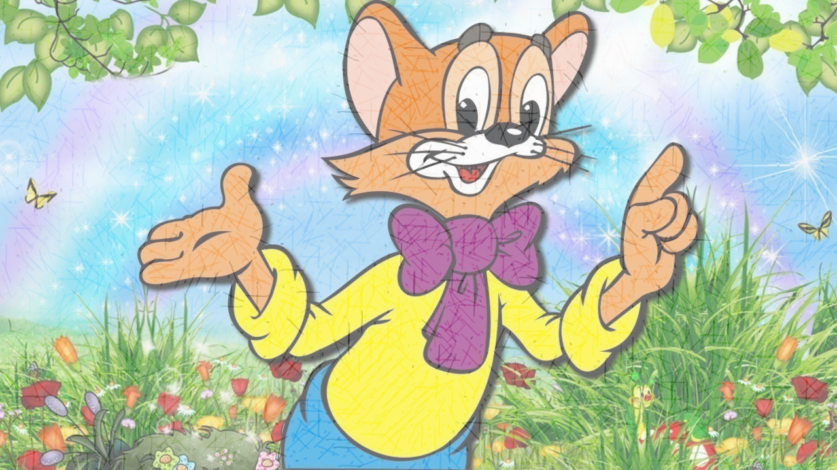
Интерактивная игра «Собери корзинки»
Муниципальное бюджетное дошкольное образовательное учреждение
«Детский сад № 85 комбинированного вида» города Орла
Задание по реализации программы по подготовке детей дошкольного возраста к школе.
Форма обучения – дистанционная
Возрастная группа 5-7 лет
Презентацию подготовила:
педагог-психолог
Кудинова Светлана Андреевна

Slide 2
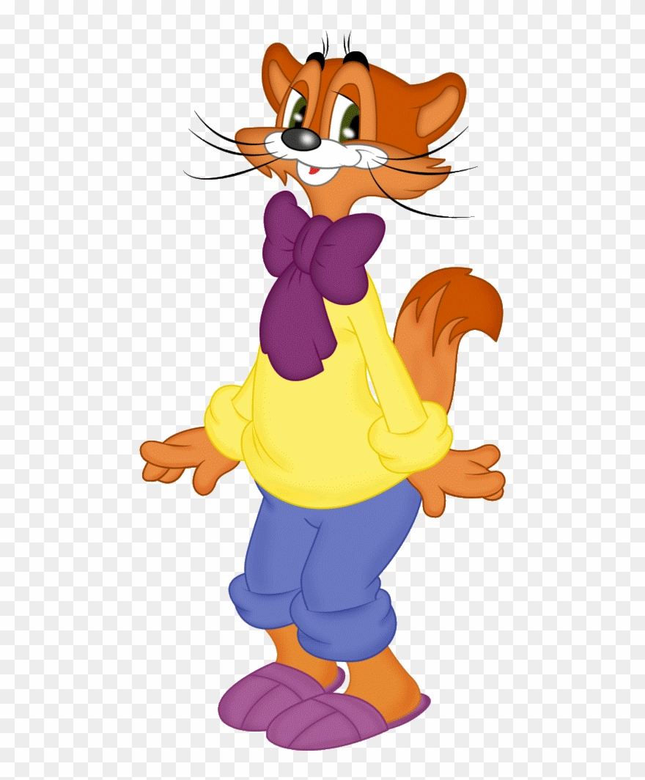
Привет! Меня зовут Кот Леопольд. Помоги мне собрать в корзинки фрукты, ягоды и овощи. Внимательно рассмотри какие продукты нарисованы на картинке и выбери нужные. Если ты нажмёшь правильно, то продукт переместится в корзинку. Чтобы перейти к следующему заданию необходимо нажать на стрелку в верхнем правом углу. Удачи тебе!!!
НАЧАТЬ ИГРУ

Slide 3
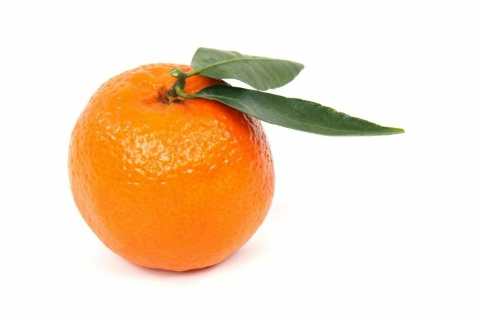
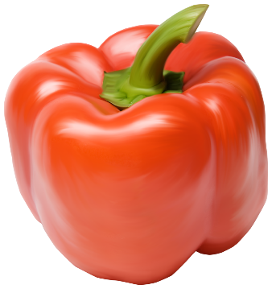
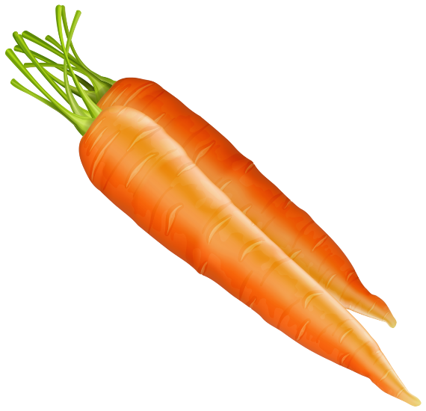
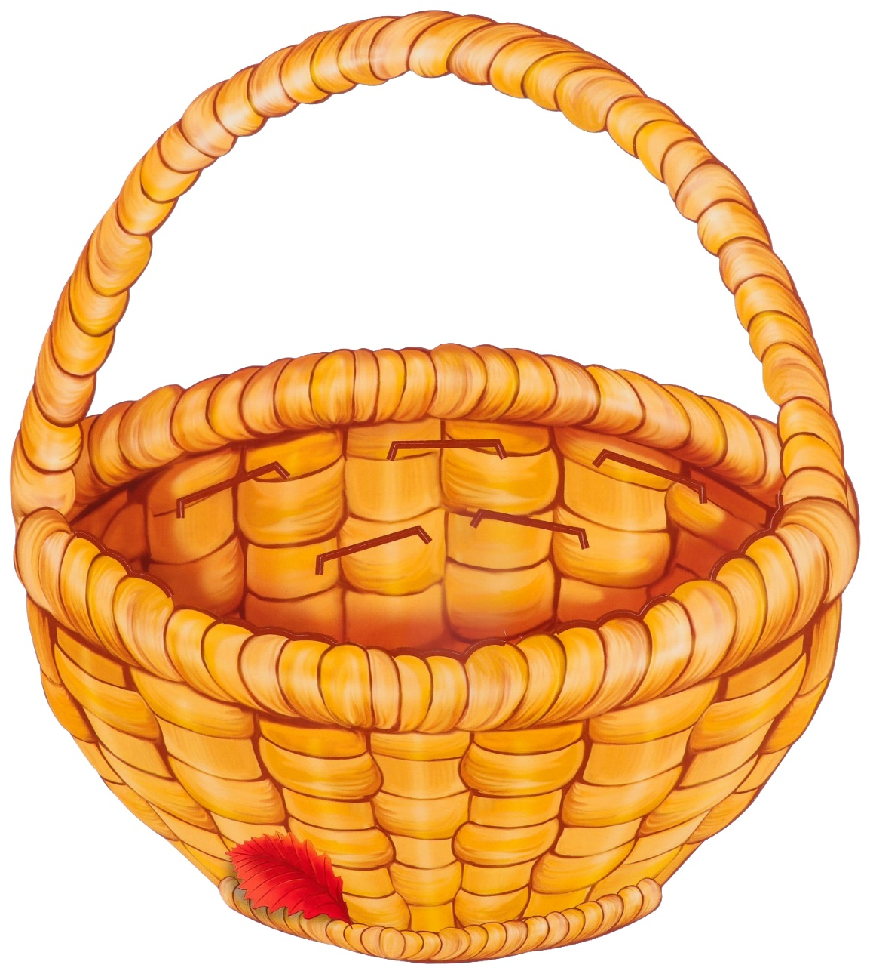
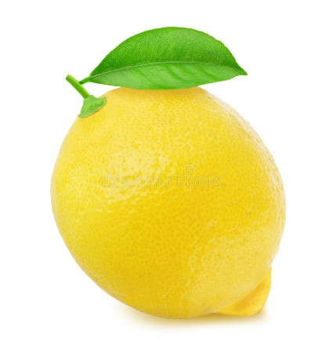
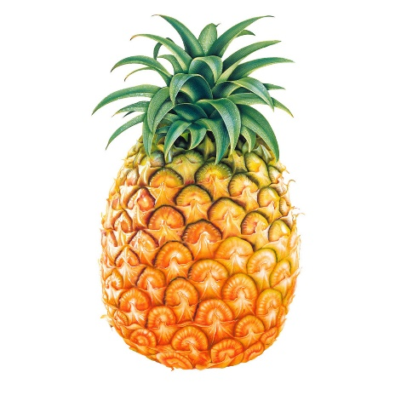
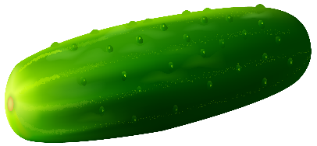
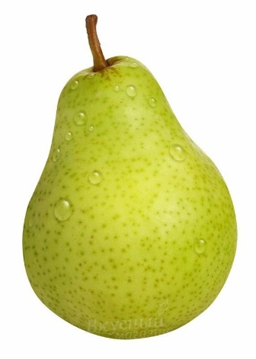
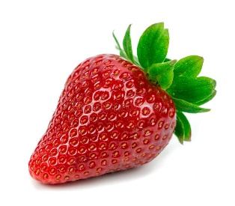
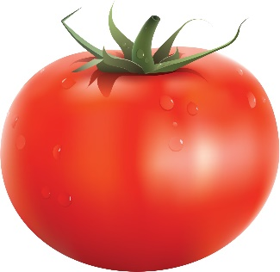
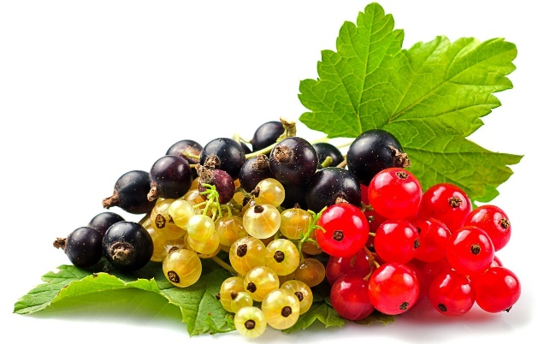
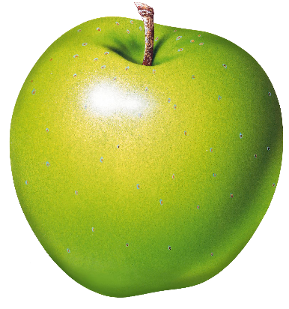
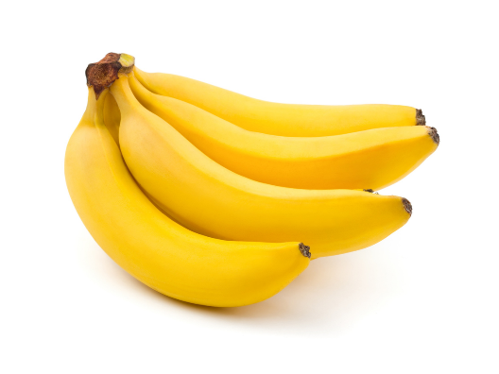
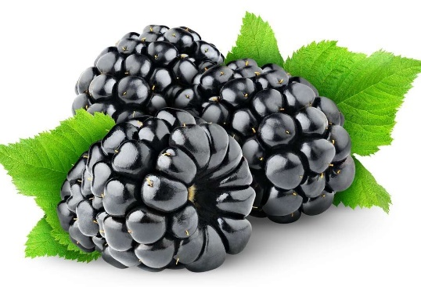
Фрукты

Slide 4
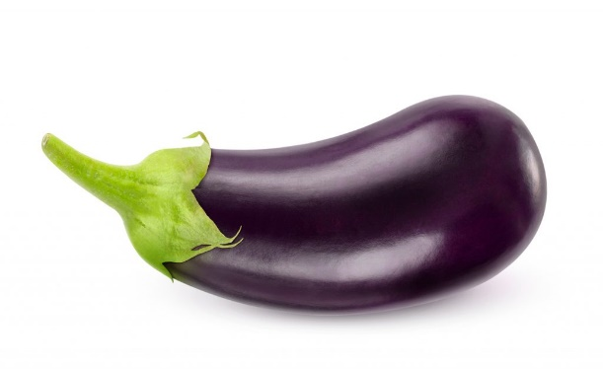
Овощи

Slide 5
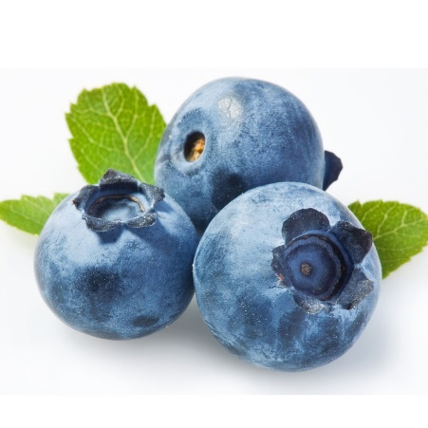
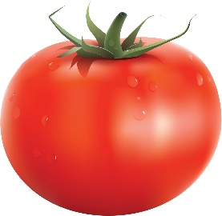
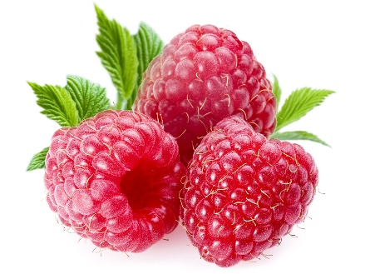
Ягоды

Slide 6
Ты просто молодец! Справился со всеми заданиями! Пока.
ЗАВЕРШИТЬ ИГРУ

